Slide 1
第七章 常微分方程数值方法
《计算方法》课程讲义课件
（ 2学时 ）
大连海事大学
信息科学技术学院

Slide 2
内容提要
§7.0 引言
§7.1 Euler 法
§7.2 Runge-Kutta法
习题七
第七章答案

Slide 3
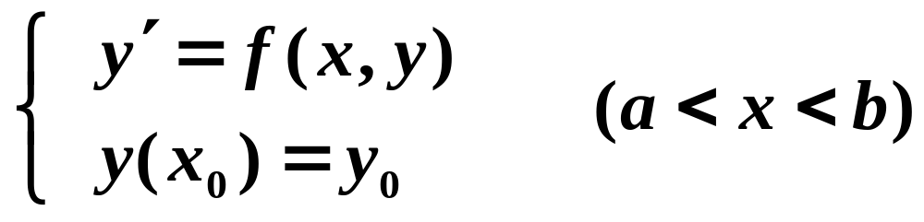
§7.0 引言
返回引用
在科学技术中，常常需要求解常微分方程的定解问题。这类问题中的最基本形式，就是本章讨论的一阶常微分方程的初值问题。
(7-1)
虽然求解常微分方程初值问题已经有了一些解析方法，但是：
    这些解析方法只能求解某些特殊类型的方程。
    因而，在实际中出现的许多有价值的问题，主要还得靠数值方法来求解。

Slide 4
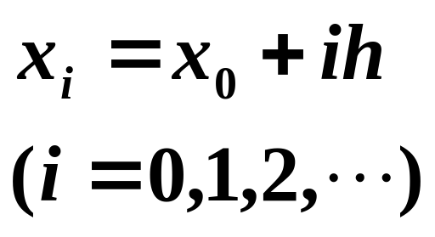
所谓数值方法：
  不是寻求初值问题的解的解析表达式；
  而是求出在一系列离散节点
  a = x₀ < x₁ < ⋅ ⋅ ⋅ ⋅⋅⋅ < x_{n} = b
  的近似值
  y₀, y₁, ….., y_{n} 。
为了计算方便，可取
返回章
返回节

Slide 5
§7.1 Euler 法
一、 Euler公式
二、梯形公式
三、改进的Euler公式

Slide 6
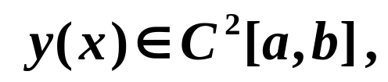

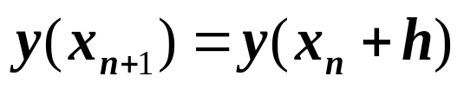
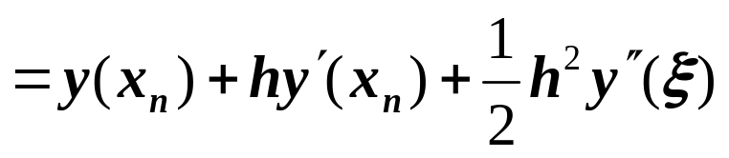
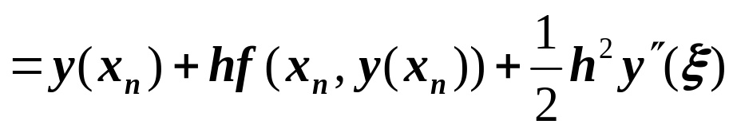


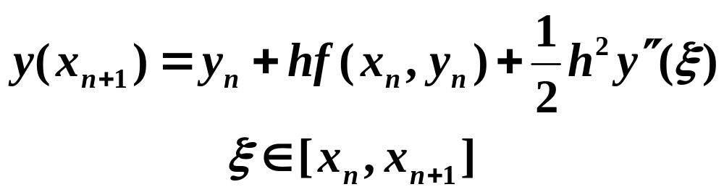
一、 Euler公式
返回引用
设初值问题（7-1）的解
把
（7-2）

Slide 7
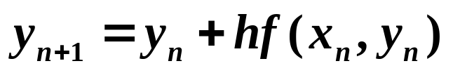

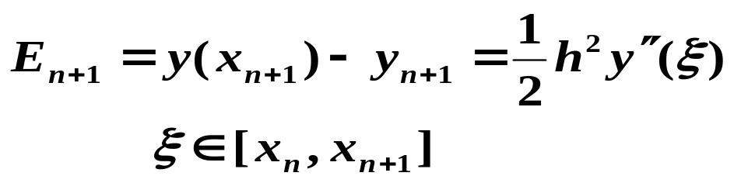
返回引用
（7-3）
（7-4）
公式(7-3)叫做Euler公式，式(7-4)叫做Euler公式的截断误差。
如果某种方法的截断误差为O(h^{p+1})，则称该方法具有p阶精度。
显然，Euler 公式具有 1 阶精度。

Slide 8

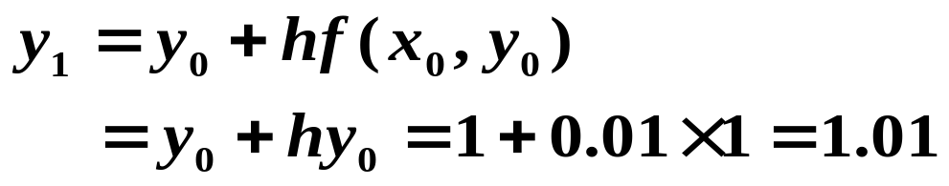

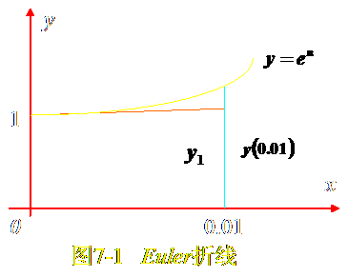
例7.1
解：
返回引用
在这里可以看出，Euler 公式的几何意义----是用折线近似曲线，故 Euler法又称Euler折线法（见图7-1）。
返回节

Slide 9
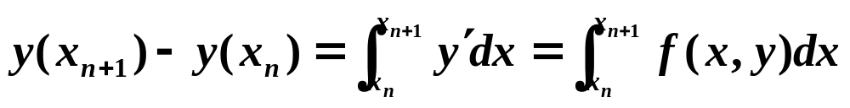
二、梯形公式
或
对右端的积分应用数值积分，
  1）若采用左矩形公式（取左端点），则会得到Euler公式（7-3），
  2）若采用数值积分梯形公式，则有

Slide 10
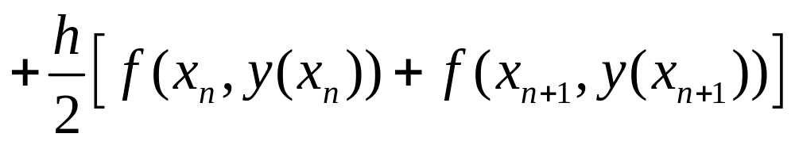
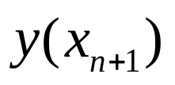
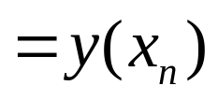
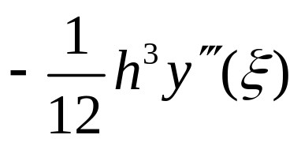
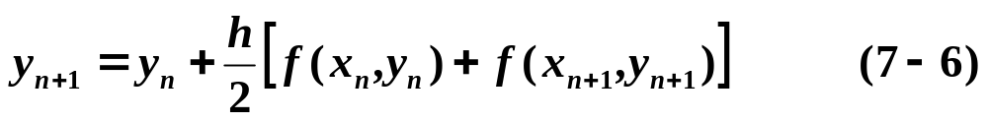
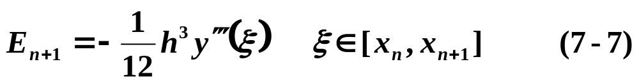
返回引用
离散化后，就得到梯形公式
及误差公式
梯形公式具有2阶精度。

Slide 11
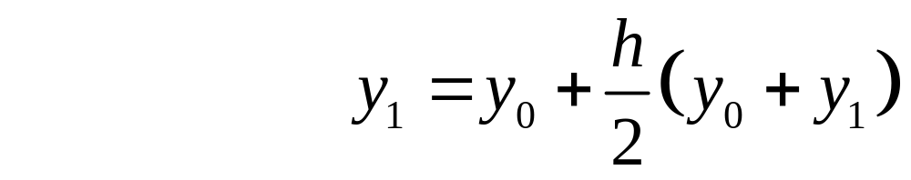
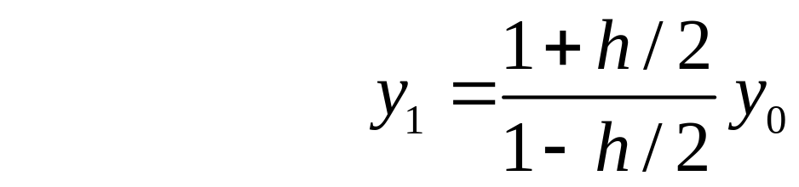
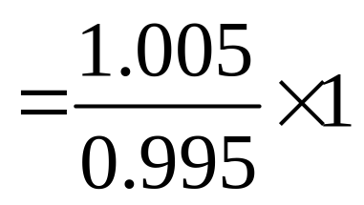


例7.2
返回引用
用梯形公式求解例7.1 。
解：
由式（7-6），有
返回节

Slide 12
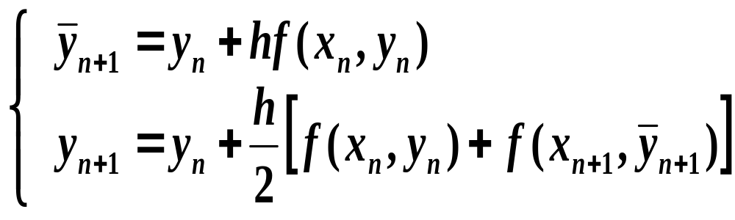
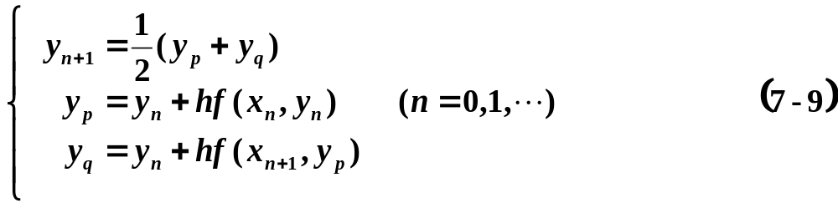
三、改进的Euler公式
返回引用
梯形公式比Euler公式精度高，但属于隐式公式，不利于使用计算机求解。
把公式(7-3)及 (7-6)联合使用，前一个提供预测值，后一个予以校正，就得到----改进的Euler公式
预测值
（7-8）
校正值
又称一次校正法。式（7-8）也可写成

Slide 13
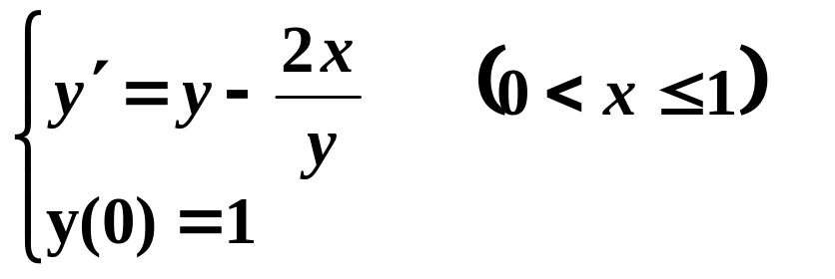
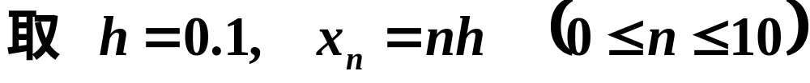
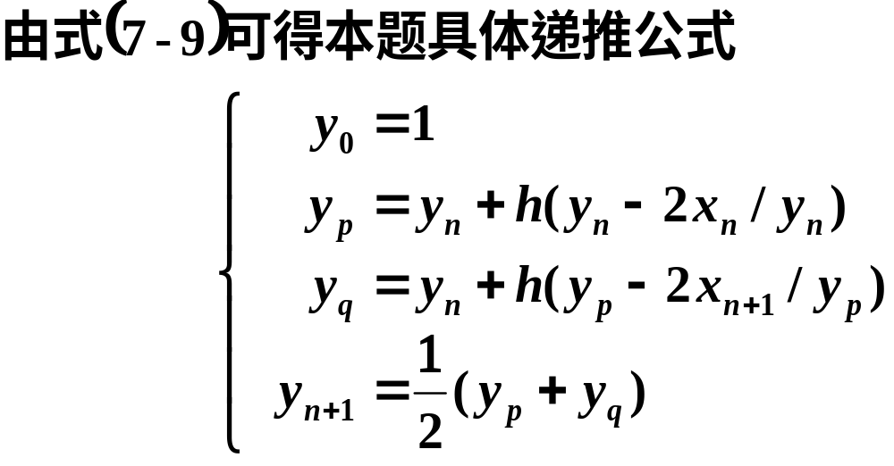
例7.3
用改进Euler公式计算初值问题
解：
计算结果如下：

Slide 14
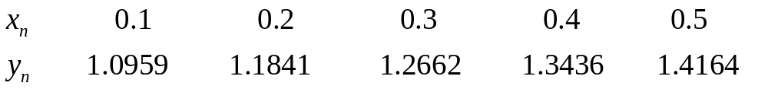
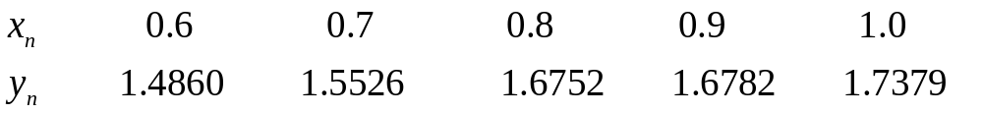
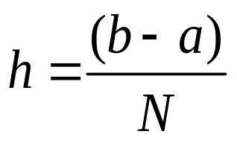
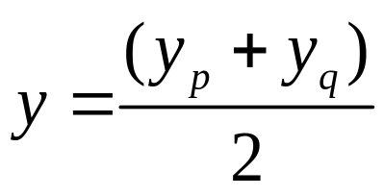
下面，我们给出改进Euler 法的计算步骤和算法流程图
计算步骤
① 置 , x = a, y = y₀ , 输出 (x, y)
② y_{p} = y + h f ( x, y ) , x = x + h
y_{q} = y + h f ( x, y_{p} )
③ 输出 ( x, y )
④ 如果 x < b 转②，否则结束

Slide 15
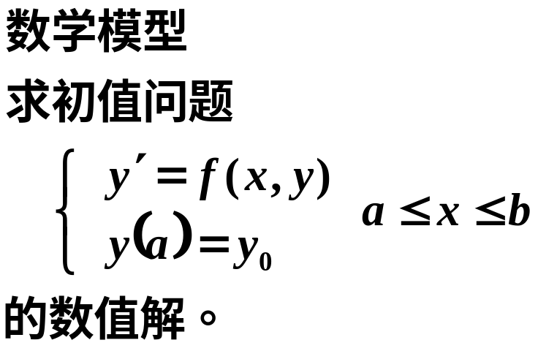
开始
输入a, b, N, y₀
h=(b-a)/N
x=a y=y₀
输出(x,y)
x=b
Y
结束
N
y_{p}=y+hf(x,y)
x=x+h
y_{q}=y+hf(x,y_{p})
y=(y_{p}+y_{q})
图7-2 改进Euler法算法流程图
返回章
返回节

Slide 16

引言
慕课视频片段
视频名称：10.1 引言
温馨提示：此视频框在点击“上传手机课件”时会进行转换，用手机进行观看时则会变为可点击的视频。此视频框可被拖动移位和修改大小

Slide 17
梯形公式和改进的欧拉方法
慕课视频片段
视频名称：10.2 梯形公式和改进的欧拉方法
温馨提示：此视频框在点击“上传手机课件”时会进行转换，用手机进行观看时则会变为可点击的视频。此视频框可被拖动移位和修改大小

Slide 18
单步法的误差与稳定性收敛性
慕课视频片段
视频名称：10.3 单步法的误差与稳定性收敛性
温馨提示：此视频框在点击“上传手机课件”时会进行转换，用手机进行观看时则会变为可点击的视频。此视频框可被拖动移位和修改大小

Slide 19
高阶单步法
慕课视频片段
视频名称：10.4 高阶单步方法
温馨提示：此视频框在点击“上传手机课件”时会进行转换，用手机进行观看时则会变为可点击的视频。此视频框可被拖动移位和修改大小

Slide 20
线性多步法
慕课视频片段
视频名称：10.5 线性多步法
温馨提示：此视频框在点击“上传手机课件”时会进行转换，用手机进行观看时则会变为可点击的视频。此视频框可被拖动移位和修改大小

Slide 21
多步法的误差与稳定性
慕课视频片段
视频名称：10.6 多步法的误差与稳定性
温馨提示：此视频框在点击“上传手机课件”时会进行转换，用手机进行观看时则会变为可点击的视频。此视频框可被拖动移位和修改大小

Slide 22
一阶微分方程组与高阶微分方程
慕课视频片段
视频名称：10.7 一阶微分方程组与高阶微分方程
温馨提示：此视频框在点击“上传手机课件”时会进行转换，用手机进行观看时则会变为可点击的视频。此视频框可被拖动移位和修改大小

Slide 23
§7.2 Runge-Kutta法
本节介绍在实际中经常使用的高精度的常微分方程数值解法------Runge-Kutta法，简记为R-K公式。
一、Taylor级数法
二、Runge-Kutta法的基本思想
三、二阶Runge-Kutta公式
四、四阶Runge-Kutta公式

Slide 24

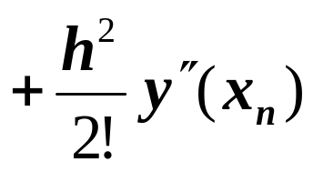
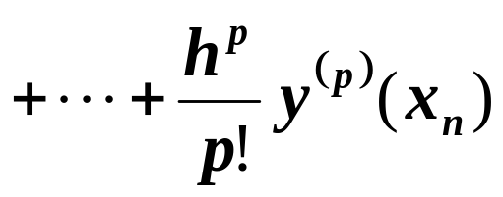
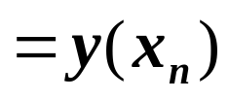
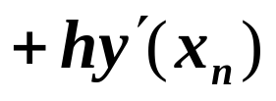
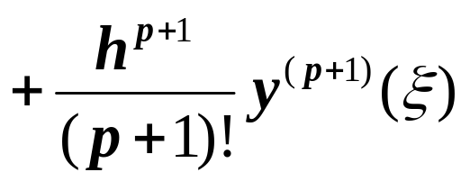
一、Taylor级数法

Slide 25
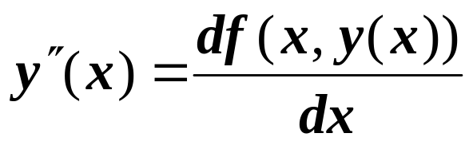
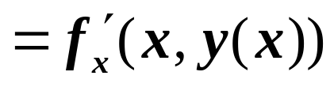
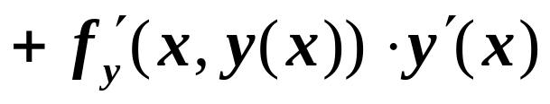

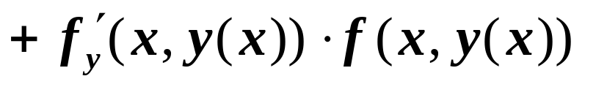


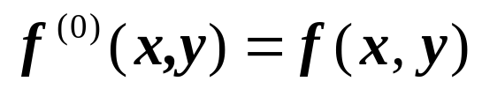
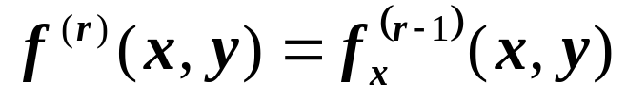
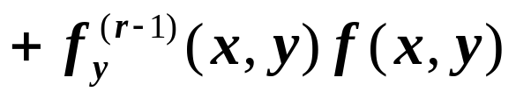



返回引用

Slide 26
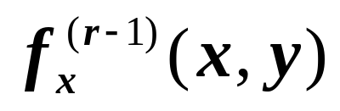


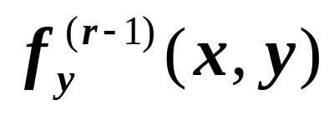


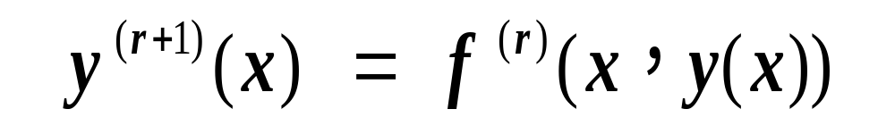
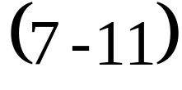

Slide 27
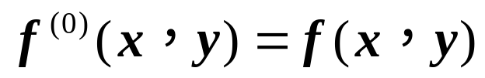



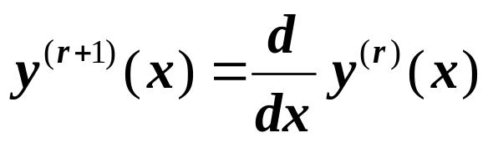
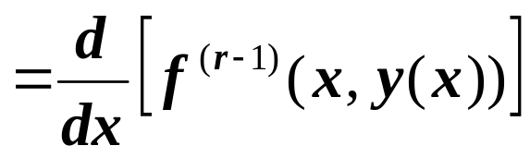





Slide 28




返回引用
将 y 的各阶导数代入Taylor展开式，就得到:
具有 p 阶精度的数值解公式
（7-12）

Slide 29




返回引用
误差项
（7-13）
返回节

Slide 30







二、Runge-Kutta法的基本思想
返回引用

Slide 31




Slide 32




返回引用
Runge-Kutta公式的一般形式是
（7-15）

Slide 33




返回节

Slide 34




三、二阶Runge-Kutta公式
返回引用
下面就m=2推导二阶Runge-Kutta公式。
（7-16）

Slide 35











其中：

Slide 36








代入式(7-16)第一式，得

Slide 37







返回引用
所以，得方程组

Slide 38




返回引用
这是含有4个未知数的、由3个方程所组成的方程组：
  它有无穷多组解；
  因而可以指定其中任意一个未知数。
恰好就是我们前面所得到的改进Euler公式。

Slide 39






又称变形的Euler公式。
把系数满足式(7-19)的数值解公式，统称为二阶Runge-Kutta公式，它具有2阶精度。
返回节

Slide 40






四、四阶Runge-Kutta公式
按照上述的推导步骤，令 p = m = 4 ，
    通过比较复杂的推导，
    可以得到一族具有四阶精度的Runge-Kutta公式。
其中，最常用的标准四阶Runge-Kutta公式

Slide 41
由上面，可以看出：
      Runge-Kutta法是通过多计算 f 的函数值的办法，
      避开了Taylor级数中的 f 的导数计算。
在这个意义上，可以说：
      Runge-Kutta法是Taylor级数法的一种变形，
      而且四阶以下的Runge-Kutta公式，其级数与阶数(精度)是一致的(即m=p)。
但高于四阶的公式：
      其级数要大于精度的阶数，即m>p，
      因而工作量大大增加。
因此，对于一般实际问题，四阶公式就够用了。

Slide 42

例7.4
用标准四阶Runge-Kutta公式，解初值问题
解：
先给出解本题目的具体标准四阶R-K公式。(下页)

Slide 43






取 h = 0.2 , 计算结果为

Slide 44
应当注意：
      高阶R-K公式的推导是基于初值问题的解y(x)的Taylor展开，
      因而要求y(x)具有较好的光滑性。
如果解 y(x) 的光滑性较差
      虽然使用高精度的R-K公式，
      有时甚至没有使用低精度的公式效果好。
返回章
返回节

Slide 45







习题七
1.用改进Euler公式和梯形公式求初值问题
的数值解，并求出其与精确解之间的误差限 ，计算到 。
2．用Euler公式和改进Euler公式求初值问题
的数值解，并求出其与精确解之间的误差限 ，计算到 。
3．
对 用下面方法求其数值解,
(1)Euler公式；（2）改进Euler公式；（3）经典R-K公式。
返回章

